Slide 1
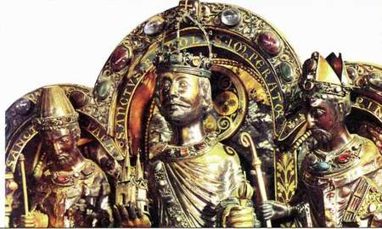
ВСЕМИРНАЯ ИСТОРИЯ
7
класс
Тема: «Франки. Социальный строй
и возникновение государства»
Учитель: Иванова
Татьяна Валентиновна

Slide 2
ПЛАН:
ФРАНКСКИЕ ПЛЕМЕНА
ПРИНЯТИЕ ФРАНКАМИ ХРИСТИАНСТВА
ОБЩЕСТВЕННЫЕ ОТНОШЕНИЯ У ФРАНКОВ
ВОЗНИКНОВЕНИЕ ГОСУДАРСТВА
ФОРМИРОВАНИЕ КРУПНОГО ЗЕМЛЕВЛАДЕНИЯ
«САЛИЧЕСКАЯ ПРАВДА»

Slide 3
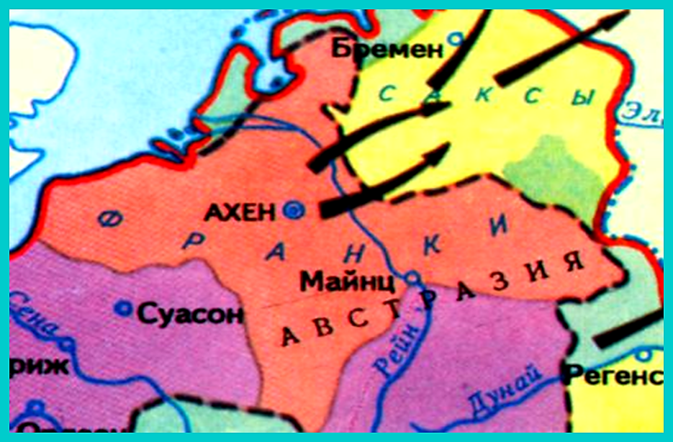
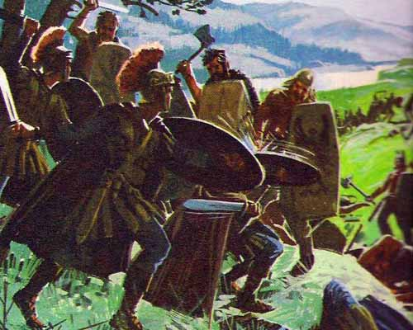
ЗАВОЕВАНИЕ ФРАНКАМИ ГАЛЛИИ
Расселение франков к началу V века.

Slide 4
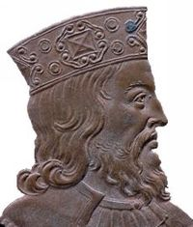
ЗАВОЕВАНИЕ ФРАНКАМИ ГАЛЛИИ
До V века франки жили по берегам Рейна. В к.V века среди вождей выделился ХЛОДВИГ.
В последствии основанная им династия франкских королей стала называться МЕРОВИНГИ.
Франки издавна стремились завоевать Галлию.

Slide 5
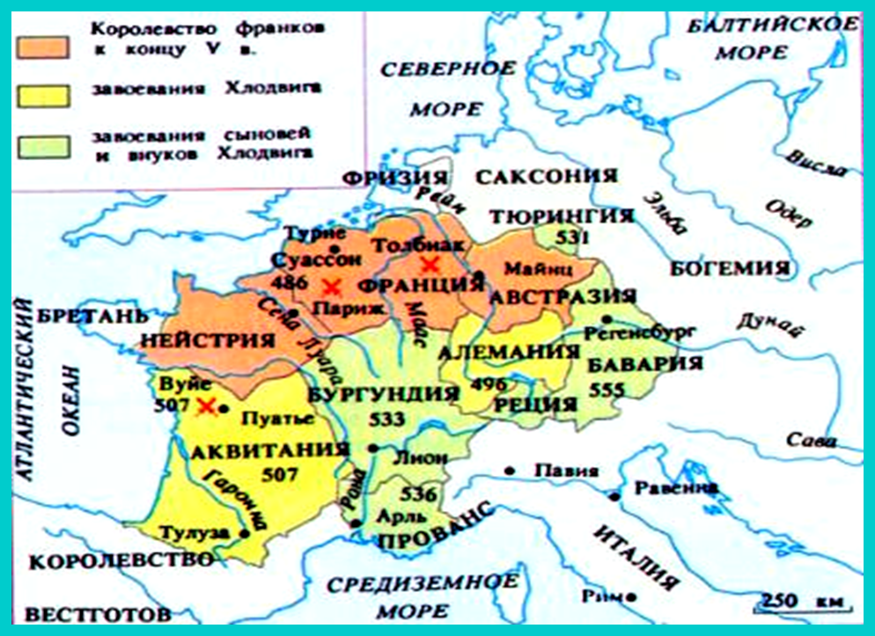
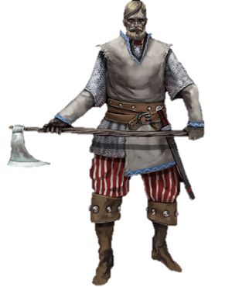


Slide 6
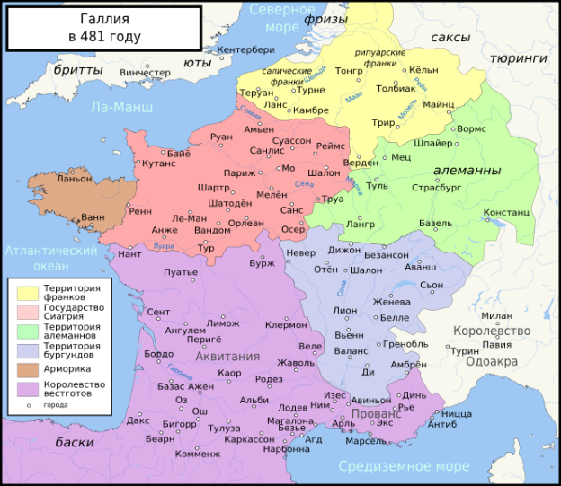
ЗАВОЕВАНИЕ ФРАНКАМИ ГАЛЛИИ
Франков издавна
привлекали
плодородные
равнины соседней
Галлии.
В 486 году франки
подчинили себе
Северную Галлию.

Slide 7
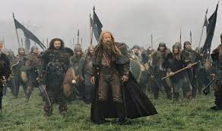
ЗАВОЕВАНИЕ ФРАНКАМИ ГАЛЛИИ
Позднее Хлодвиг двинулся с войском на вестготов и отвоевал у них юг страны. Франки покорили и некоторые германские племена к востоку от Рейна.
В завоёванных странах франки расселялись небольшими деревнями – общинами.
Хлодвиг I.

Slide 8
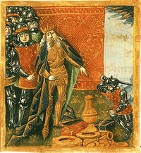
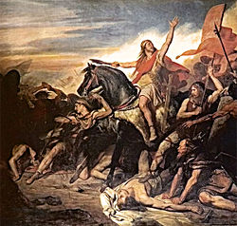
ЗАВОЕВАНИЕ ФРАНКАМИ ГАЛЛИИ
Франки сохранили в Галлии рабство. Знать признала Хлодвига. Она сохранила землю и вскоре слилась с верхушкой франков в правящий класс.

Slide 9
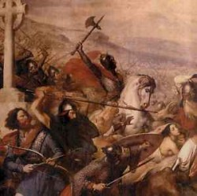
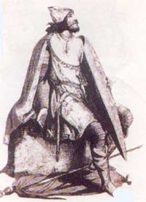
ЗАВОЕВАНИЕ ФРАНКАМИ ГАЛЛИИ
Франки расчищали и распахивали пустующие земли.
Хлодвиг присвоил себе огромные земли. В имениях
работали рабы. Многие местные римские богачи
признали Хлодвига и спешили с ним породниться.

Slide 10
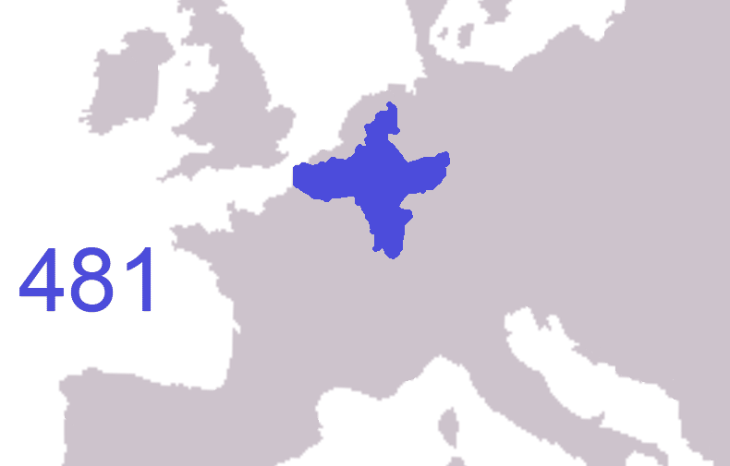
РОСТ ГОСУДАРСТВА ФРАНКОВ

Slide 11
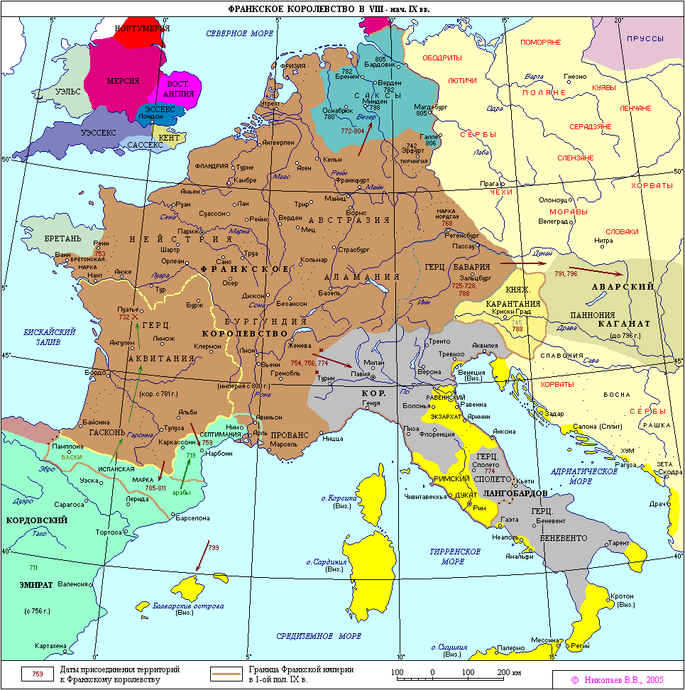
ГОСУДАРСТВО ФРАНКОВ
Хлодвиг создал огромное королевство
В бою у г. Суассон войска
Хлодвига разгромили римлян
и подчинили себе плодородные
равнины Галлии, а затем
покорили и некоторые племена
в востоку от Рейна.

Slide 12
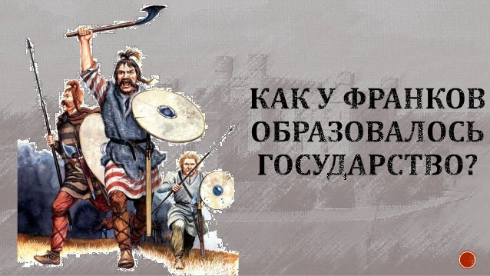
ХЛОДВИГ
Король франков
Правил в 481 – 511 годах, династия Меровингов
Сын короля Хильдерика I
В конце V века разбил римское войско и завладел Галлией

Slide 13
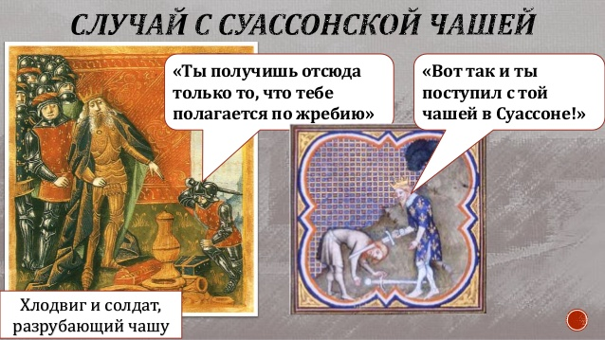
СЛУЧАЙ С СУАССОНСКОЙ ЧАШЕЙ

Slide 14
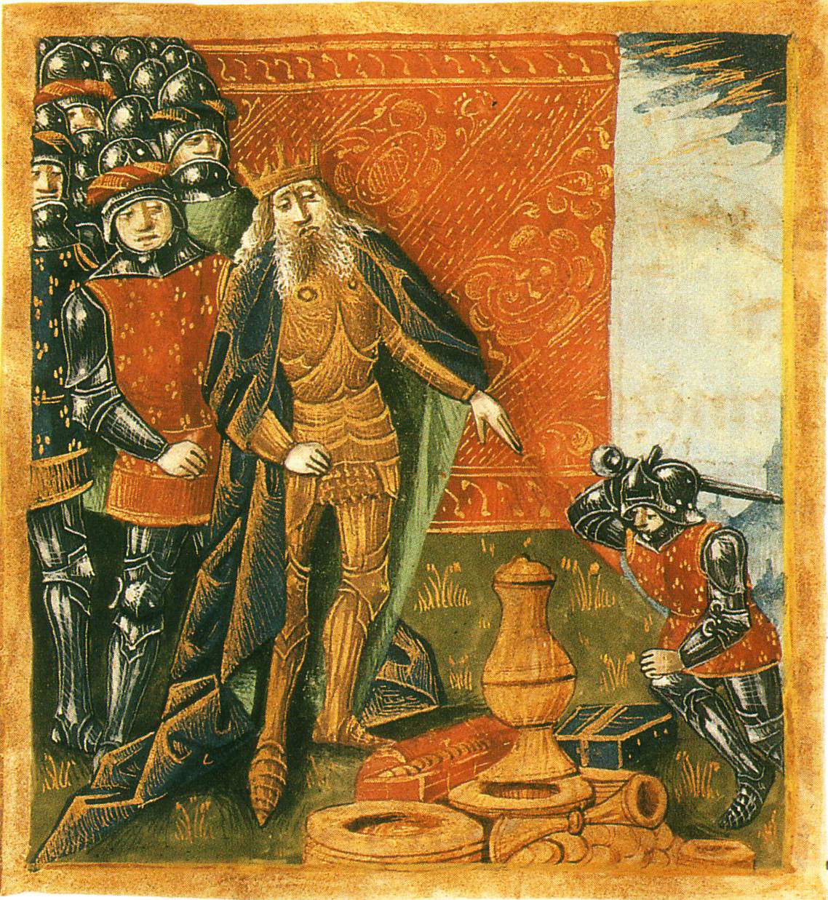
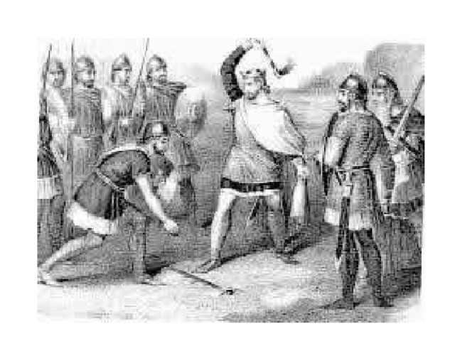
СЛУЧАЙ С СУАССОНСКОЙ ЧАШЕЙ
Работа с документом.
Почему Хлодвиг не взял чашу
сам, а обратился с просьбой
к войску?
Почему он не сразу отомстил,
а «подавил» обиду?
Что изменилось через год
в поведении короля и войска?
Чем можно объяснить такую
перемену?

Slide 15
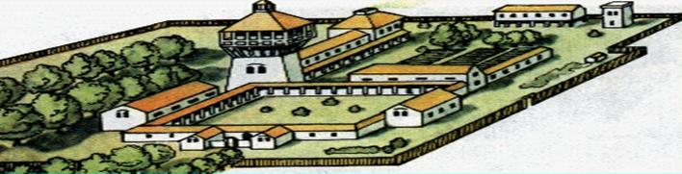
ГОСУДАРСТВО ФРАНКОВ
Все земли франки разделили между собой,
а владения наместника Хлодвиг присвоил себе.
Германцы и местное население перенимали язык и обычаи друг друга, между ними возникали соседские и родственные связи.

Slide 16
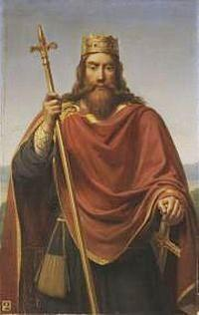
КОРОЛЬ ФРАНКОВ ХЛОДВИГ
В 486 году возникло государство франков. Хлодвиг истребил других военных вождей и многих своих родичей, с которыми вместе завоевывал Галлию. Хлодвиг стал главным правителем Франкского государства. Ему подчинялось теперь не одно племя, а население всей страны. Хлодвиг передавал власть по наследству своим сыновьям.
Хлодвиг

Slide 17
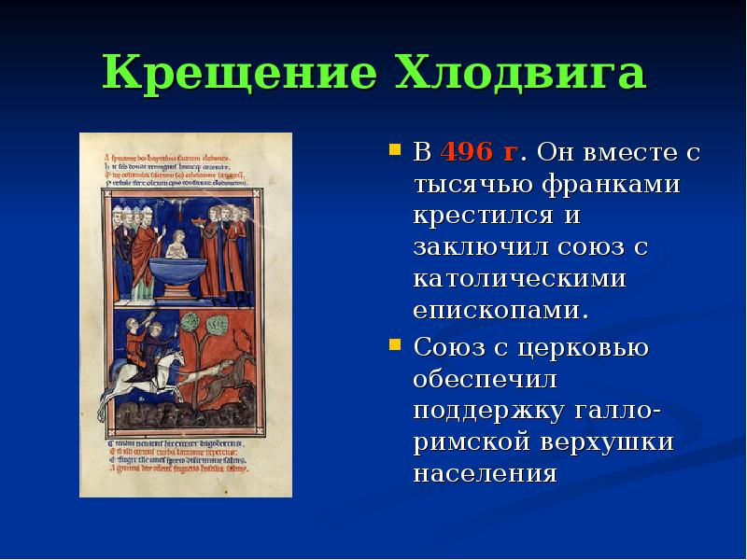
КОРОЛЬ ФРАНКОВ ХЛОДВИГ
Хлодвиг был умным политиком, он понимал, что одной силы мало для того, чтобы держать население в покорности.
Его внимание привлекло христианство и он крестился.
Подумайте почему?

Slide 18
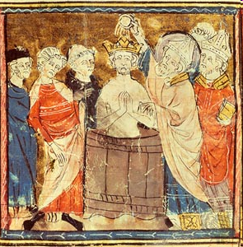
Крещение Хлодвига
КОРОЛЬ ФРАНКОВ ХЛОДВИГ
Хлодвиг охранял богатства и привилегии церкви, щедро дарил ей земли и ценные вещи.
Церковь укрепляла власть Хлодвига, утверждая, что его победы и деяния угодны Богу.
С принятием христианства у германцев распространилась латинская письменность;
на латинском языке читались молитвы.

Slide 19
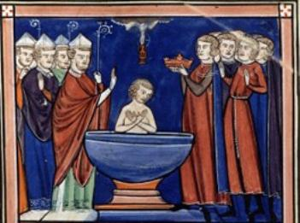
ХЛОДВИГ И ЦЕРКОВЬ
Христианская церковь стала самой сильной организацией этого времени. Она владела большими землями, богатствами, но главная ее сила заключалась в ее духовном влиянии.
Хлодвиг и все остальные франки приняли христианскую веру. Хлодвиг охранял богатства церкви, дарил ей земли и ценные вещи. А церковь укрепляла власть Хлодвига, утверждая, что всё, что он делает - это по воле Бога.

Slide 20
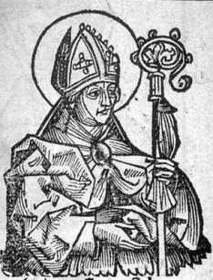
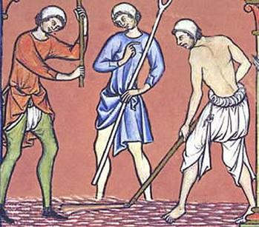
ХЛОДВИГ И ЦЕРКОВЬ
Епископ
Крестьяне
Церковными делами в областях управляли епископы и архиепископы. Во главе христианской церкви в Западной Европе стоял римский епископ - папа. Все служители церкви представляли особый слой населения - духовенство. Остальные люди назывались мирянами, они «жили в миру».

Slide 21

ОРГАНИЗАЦИЯ ХРИСТИАНСКОЙ ЦЕРКВИ
Римский
папа
Епископы
Аббаты
Священники, монахи
Масса верующих

Slide 22
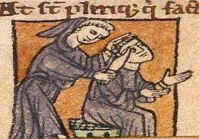
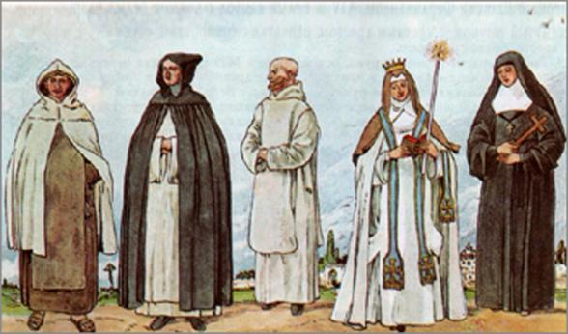
ЦЕРКОВЬ
Некоторые христиане желали служить религии.
Они уединялись в незаселенных местах, где организовывали свои маленькие обители. Таких людей называли монахами. Позднее монахи по всей Европе стали создавать специальные поселения - монастыри.

Slide 23
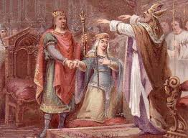
СИСТЕМА УПРАВЛЕНИЯ ГОСУДАРСТВОМ
Вся власть в стране принадлежала Хлодвигу и его окружению. В областях правили наместники - графы. В случае войны собиралось ополчение помогавшее дружине. Дружина существовала за счет налогов.

Slide 24
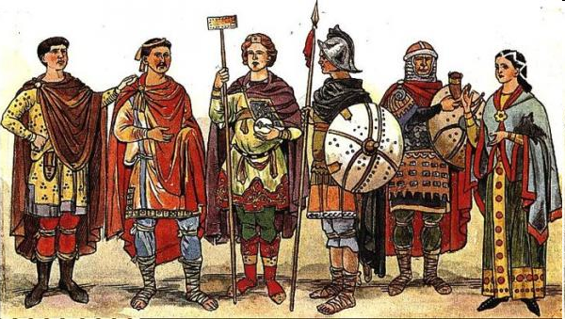
Образование государства у франков
СИСТЕМА УПРАВЛЕНИЯ ГОСУДАРСТВОМ
Король
Дружина
Графы
Народное
ополчение
Свободные
франки
Отдача под покровительство.
Зависимость за долги.
Захват крестьян силой.
Бывшие рабы и колоны.
Зависимые крестьяне

Slide 25
СИСТЕМА УПРАВЛЕНИЯ ГОСУДАРСТВОМ
Хлодвиг принимает все важные решения, обладает высшей судебной властью.
Графы
Дружина
Постоянное войско
Правители различных территорий (областей) франкского государства, назначались из числа приближенных Хлодвига.
Народное ополчение собиралось в случае
войны из свободных франков.

Slide 26
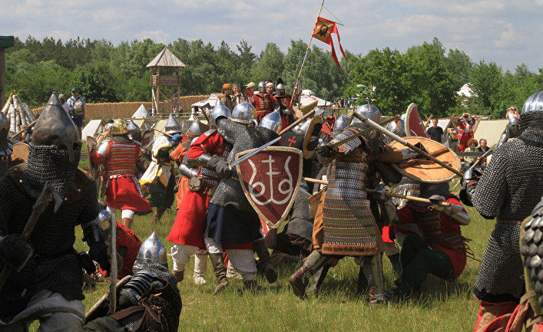
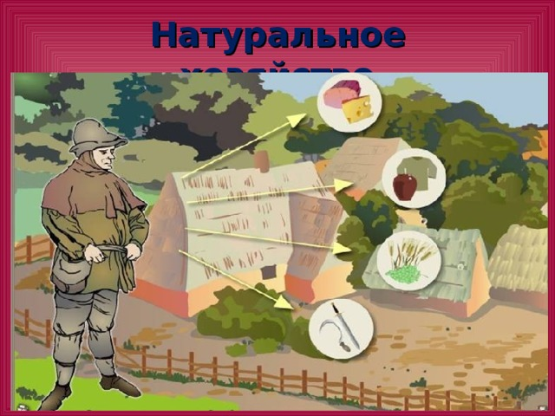
Бенефиций – земельное владение, которое давалось пожизненно за службу
БЕНЕФИЦИЙ
Что получали?
Б
Е
Н
Е
Ф
И
Ц
И
Й
На каких условиях
Несли военную службу
Зависели от короля
Пожизненно
Король мог забрать

Slide 27
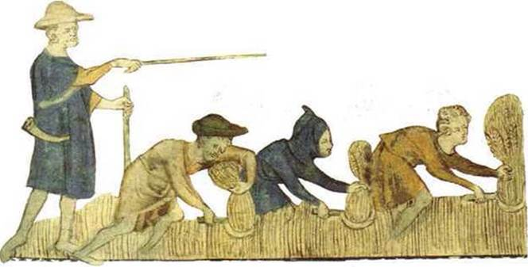
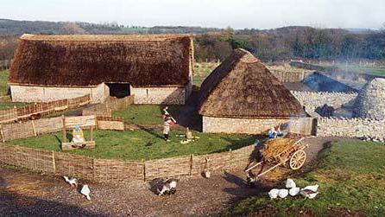
ЗАВИСИМОСТЬ КРЕСТЬЯН
Крестьяне берут землю и отдают часть урожая.
Потеря человеком личной свободы.
Личная
Поземельная

Slide 28
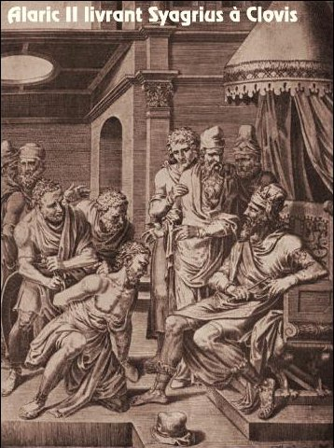
СУДЕБНАЯ ВЛАСТЬ
Судебная власть принадлежала королю.
Приезжая в одно из своих имений, он собирал недовольных и вершил правосудие.
В тоже время сохранились и судебные собрания из жителей деревень. Но решающий голос там получили богачи и знать.

Slide 29
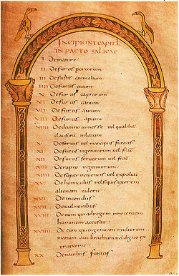
УПРАВЛЕНИЕ ГОСУДАРСТВОМ
Хлодвиг решил ввести единый
закон для всего государства.
«Салическая правда» – свод
законов франков.
Кровная месть заменялась штрафом.
Штрафы свидетельствовали о неравенстве - чем знатнее человек, тем штраф больше.

Slide 30
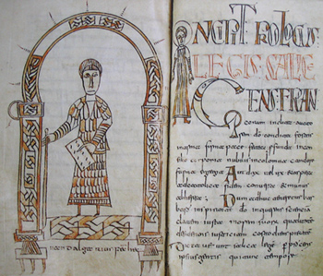
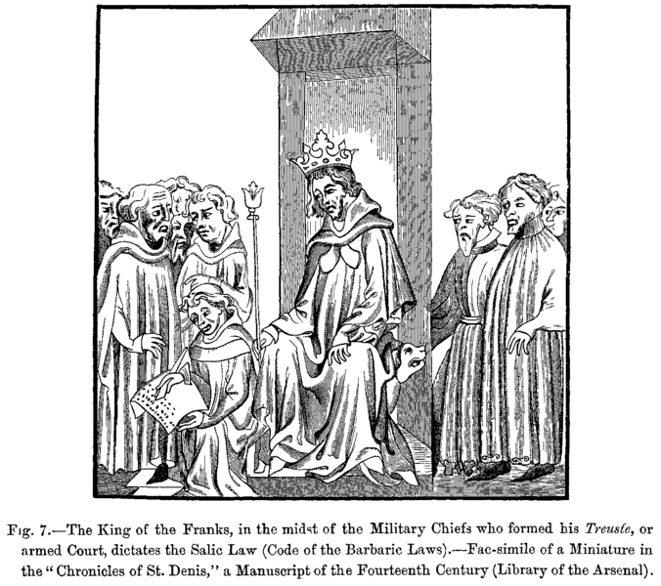
УПРАВЛЕНИЕ ГОСУДАРСТВОМ
По закону вина определялась судебным испытанием - из кипятка подозреваемый доставал металлический предмет. Судьи определяли вину по процессу заживления.

Slide 31
РОСТ ВЛАДЕНИЙ ЗНАТИ
Знать обладала правами
Постепенно свободные франки лишились своих
прежних прав, сохранив лишь голос
в собраниях своей общины, реже привлекались
к военной службе.
Право совершать суд
Право сбора штрафов
Право на сбор налогов

Slide 32
РОСТ ВЛАДЕНИЙ ЗНАТИ
Хлодвиг и его приемники, укрепляя свою власть, щедро раздаривали земли своим приближённым и дружинникам в награду за службу.
Очень скоро знатные люди превращались в крупных землевладельцев

Slide 33
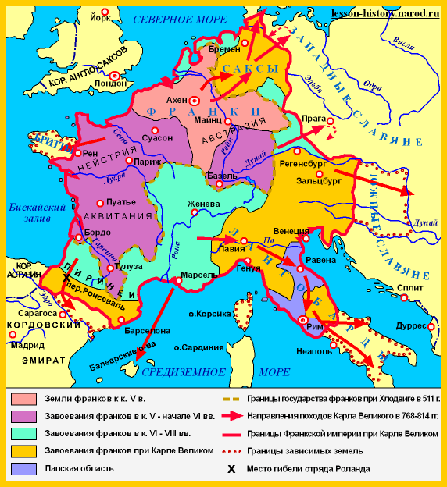
ВЫВОДЫ:
486 г. – битва у г. Суассон
(завоевание Северной Галлии).
2. Отвоевал у вестготов Южную
Галлию.
3. Покорил некоторые германские
племена к востоку от Рейна.
Расселил 100 тыс. свободных
Франков на завоеванных
территориях.
Объединил
завоеванные территории
в единое государство.

Slide 34
ВЫВОДЫ:
Конец V – начало VI вв. – создание первого сборника законов франков «Салическая правда».
Кровная месть заменена уплатой штрафа.
Люди не равны перед законом.
Использование Божьего суда.
Введение писаных законов способствовало укреплению единого порядка на всей территории государства.

Slide 35
ДОМАШНЯЯ РАБОТА
3
1
Прочитайте учебник
§ 2.
Стр. 12 - 17
Ответьте на вопросы и задания в учебнике.
Стр. 17
Вопрос № 4
Составьте опорную схему : «Общественные отношения у франков».

